Slide 1
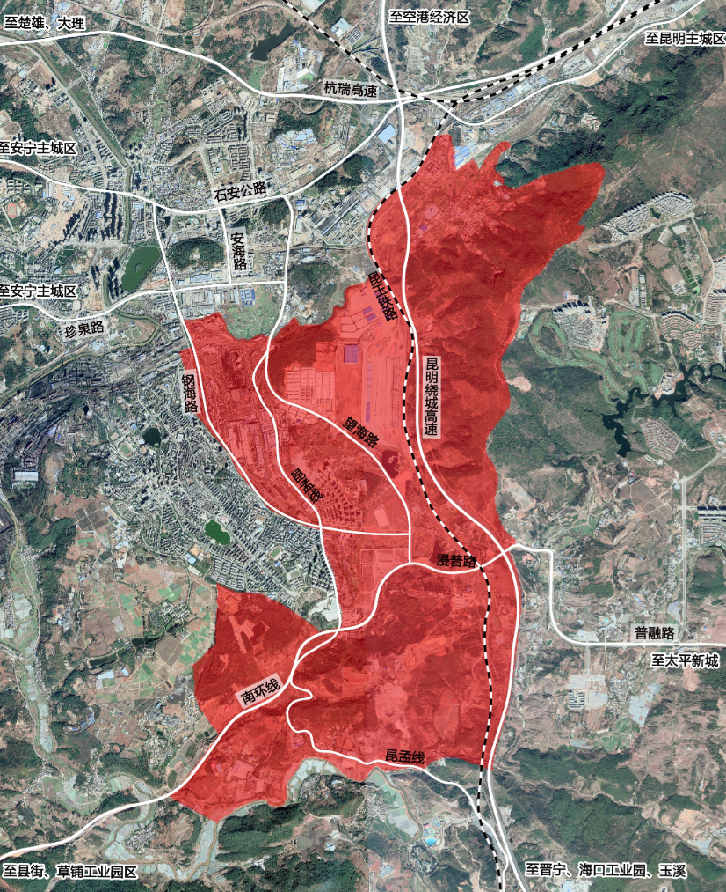
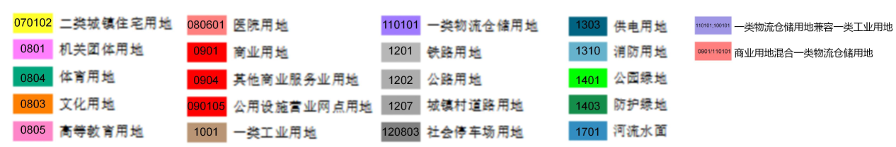
《安宁市国际陆港单元控制性详细规划(修改)》
批后公布
批准情况： | 安宁市人民政府关于同意《安宁市国际陆港单元控制性详细规划（修改）》的批复（安政复〔2026〕122 号）
公布时间： | 2026年7月13日
公布途径： | 安宁市人民政府门户网站
区位图
经批准的用地规划图
土地利用规划图：
安宁市人民政府 安宁市交通运输局 安宁市自然资源局

